Slide 1
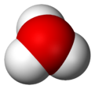
Významné chemické prvky a zlúčeniny
Zloženie a vlastnosti kyselín

Slide 2
Zloženie kyselín:
Všetky kyseliny obsahujú prvok vodík.
Podľa obsahu kyslíka v molekule kyseliny ich rozdeľujeme na:
Bezkyslíkaté kyseliny
Kyslíkaté kyseliny
Sú to dvojprvkové zlúčeniny zložené z vodíka a nekovového prvku.
Sú to trojprvkové zlúčeniny zložené z vodíka, kyselinotvorného prvku a z kyslíka.

Slide 3
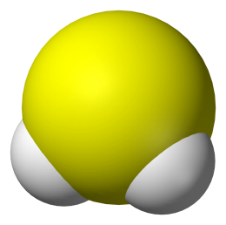
Bezkyslíkaté kyseliny
Najvýznamnejšie sú halogenvodíkové kyseliny, ktoré vznikajú ako vodné roztoky halogenvodíkov (chemický vzorec majú rovnaký):
Medzi bezkyslíkaté kyseliny patrí aj kyselina sulfánova (sírovodíková) – H₂S (vzniká rozpustením plynu sulfánu vo vode, sulfán je prudko jedovatý plyn so zápachom pokazených vajec)
Fluorovodík HF
Chlorovodík HCl
Bromovodík HBr
Jodovodík HI
Kyselina fluorovodíková
Kyselina chlorovodíková
Kyselina bromovodíková
Kyselina jodovodíková

Slide 4
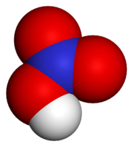
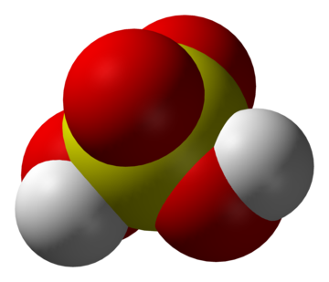
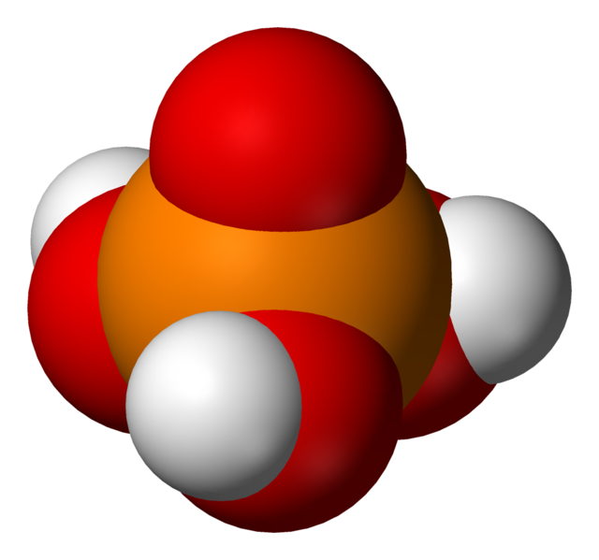
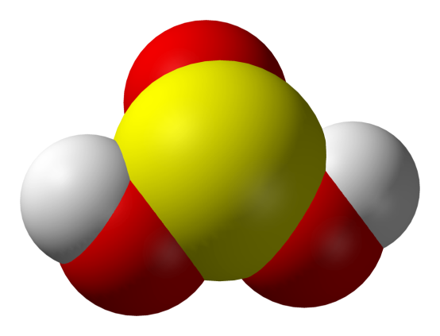
Kyslíkaté kyseliny :
H₂SO₄
HNO₃
Kyselina sírová
Kyselina dusičná
Kyselinotvorný prvok
H₃PO₄
H₂SO₃
Kyselina trihydrogenfosforečná
Kyselina siričitá

Slide 5
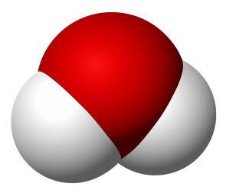
Ionizácia kyselín:
Je to dej, ku ktorému dochádza, ak sú kyseliny vo vodnom roztoku:
V tomto procese sa molekula kyseliny štiepi na katión vodíka a anión kyseliny.
Katión vodíka sa zlučuje s molekulou vody (sám nevie existovať), pričom vzniká oxóniový katión:
Oxóniový katión H₃O⁺ spôsobuje kyslosť kyselín!
H⁺ + H₂O → H₃O⁺
+
+
→

Slide 6
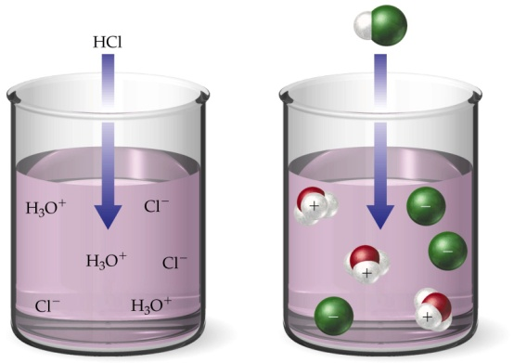
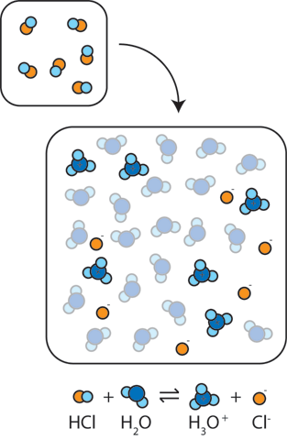
Ionizácia kyseliny chlorovodíkovej:
Zjednodušený zápis ionizácie:
H₂O
HCl Cl⁻+ H₃O⁺
H₂O
HCl H⁺ + Cl⁻

